Slide 1
Имитация процедур управления спецвычислителями радиолокатора космического базирования
Автор: Торкин Д. А. (КМБО-02-21)
Научный руководитель: к.т.н., доцент Черниенко А. А.
Консультант: Ветюгов С. В.
1
Notes:
Здравствуйте! Меня зовут Данила и я представляю вашему вниманию дипломную работу на тему: «Имитация процедур управления спецвычислителями радиолокатора космического базирования».

Slide 2

01
Введение
2

Slide 3
Концепция системы УВМ – СВ
УВМ: Управляющая Вычислительная Машина
Инициализирует и настраивает соединение с СВ
Отправляет команды СВ
Принимает обработанный результат и статусы от СВ
СВ: Спецвычислитель
Принимает соединение УВМ
Собирает и обрабатывает данные (например: сигналы радиолокатора)
Передаёт результат обработки УВМ
3
Notes:
Прежде чем перейти к деталям моей работы, хочу кратко рассмотреть общую концепцию системы, в рамках которой происходит взаимодействие. На слайде представлена упрощенная схема такой системы.
По сути, это взаимодействие нескольких компьютеров, где есть главный управляющий элемент и вычислители, что выполняют свою чётко определённую функцию.
СВ как раз является таким исполнительным звеном, вычислителем. Он отвечает за выполнение ресурсоёмких задач. Скажем, находясь на орбите, это устройство может делать снимки земли, производить их первичную обратку, а после отсылать их на землю, в Управляющую Вычислительную Машину.
УВМ является «мозгом» системы. Он инициализирует канал связи и передаёт настройки и параметры, в зависимости от которых будет действовать СВ. Причём взаимодействовать он может сразу, асинхронно с большим количеством вычислителей.
Взаимодействие между УВМ и СВ строго регламентируется протоколом обмена сообщениями, который и стал основой для разработки в рамках данной дипломной работы.

Slide 4
Проблематика и актуальность
Проблема
Актуальность решения
Сложность отладки процедур управления несколькими спецвычислителями без реальных устройств
Удешевление разработки и тестирования УВМ.
Имитация многоканальных систем.
Гибкая среда для отладки протокола.
4
Notes:
При разработке и отладке сложных систем, подобных описанной, возникает ряд существенных проблем. Основная из них – это сложность отладки процедур управления группой спецвычислителей без наличия реальных аппаратных устройств. Реальные СВ-М являются дорогостоящим и зачастую уникальным оборудованием, доступ к которому может быть ограничен. Отсюда появляется потребность в наличии удобного способа тестирования и отладки взаимодействия УВМ и СВ через эмуляторы.
Актуальность решения данной проблемы и разработки программного эмулятора СВ-М и системы управления обусловлена следующими факторами:
Во-первых, это существенное удешевление и ускорение процесса разработки и тестирования программного обеспечения УВМ. Разработчики получают возможность проверять логику управления без аппаратной части.
Во-вторых, это возможность имитации многоканальных систем и отработки сценариев взаимодействия с группой СВ-М, что критически важно для сложных комплексов.
И, в-третьих, создается гибкая и контролируемая среда для детальной отладки самого протокола обмена данными, выявления узких мест и потенциальных ошибок в логике взаимодействия."

Slide 5
Цель и задачи проекта
Цель
Создать программный комплекс для имитации поведения группы СВ и управления ими со стороны УВМ, с возможностью мониторинга взаимодействия.
Задачи
Изучить протокол обмена сообщениями между СВ и УВМ
Спроектировать архитектуру комплекса
Реализовать имитатор СВ (4 экземпляра)
Реализовать модуль УВМ
Разработать GUI для мониторинга
Провести тестирование
5
Notes:
Исходя из обозначенной проблематики, целью данной дипломной работы являлось создание программного комплекса для эмуляции поведения группы спецвычислителей и управления ими со стороны Управляющей Вычислительной Машины, с возможностью детального мониторинга их взаимодействия.
Для достижения этой цели были поставлены и решены следующие задачи:
Глубокое изучение протокола обмена сообщениями между СВ-М и УВМ, включая структуру сообщений, форматы данных и последовательности обмена.
Проектирование архитектуры программного комплекса, обеспечивающей модульность, расширяемость и возможность имитации нескольких независимых устройств.
Реализация программного эмулятора СВ-М, способного имитировать до четырех независимых экземпляров, каждый из которых работает на своем сетевом порту.
Реализация программного модуля УВМ, способного устанавливать соединения и управлять всеми четырьмя эмулируемыми СВ-М, а также обрабатывать их отказы.
Разработка графического интерфейса пользователя для наглядного мониторинга состояния соединений и логгирования обмена сообщениями.
Проведение комплексного тестирования разработанного программного комплекса для проверки корректности его работы и соответствия требованиям протокола.

Slide 6
02
Решение поставленных задач
6

Slide 7
Протокол взаимодействия
Структура сообщения
Заголовок: Адрес, Флаги, Длина, Номер, Тип
Тело: зависит от типа. Например, здесь могут быть байты, отвечающие за наличие помех в работе РСА
Этапы взаимодействия
Инициализация канала связи
Подготовка к сеансу наблюдения
Подготовка к сеансу съёмки
Сеанс съёмки
Завершение сеанса съёмки
7
Notes:
Основой взаимодействия между УВМ и СВ-М служит специализированный протокол обмена сообщениями. На слайде представлена общая структура сообщения. Каждое сообщение состоит из заголовка и тела. Заголовок включает адрес получателя, флаги управления, длину тела сообщения, порядковый номер и тип сообщения. Тело сообщения имеет переменную структуру и зависит от типа передаваемой команды или данных. Например, при настройке параметров работы РСА, в теле могут передаваться байты, отвечающие за режимы, пороги обнаружения, наличие помех и другие специфические параметры.
Протокол определяет несколько ключевых этапов взаимодействия:
Инициализация канала связи: Установление соединения и обмен начальными параметрами.
Подготовка к сеансу наблюдения: Включает процедуры самоконтроля СВ-М, получение их статусов и конфигурацию общих параметров.
Подготовка к сеансу съемки: Загрузка в СВ-М специфичных параметров для выбранного режима работы (например, ОР, ДР, ОР1 или ВР).
Сеанс съемки: Непосредственно обмен данными радиолокационной съемки.
Завершение сеанса съемки: Корректное прекращение обмена данными и освобождение ресурсов.

Slide 8
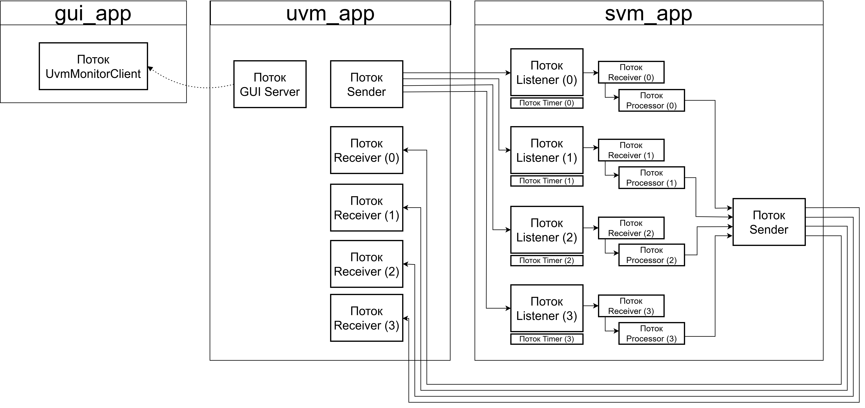
Архитектура комплекса (упрощ.)
8
Notes:
На данном слайде представлена упрощенная архитектура разработанного программного комплекса.
Комплекс состоит из трех основных частей: приложения УВМ (uvm_app), приложения эмулятора СВ-М (svm_app) и графического интерфейса пользователя (gui_app).
Приложение svm_app запускается как один процесс, но благодаря многопоточной архитектуре оно способно эмулировать до четырех независимых экземпляров СВ-М. Для каждого эмулируемого СВ-М создается отдельный поток-слушатель, работающий на уникальном TCP-порту. При установлении соединения от УВМ, этот поток-слушатель порождает два персональных рабочих потока: Receiver для приема команд и Processor для их обработки. Ответы от всех экземпляров СВ-М собираются в общую очередь и отправляются через единый общий поток Sender.
Приложение uvm_app реализует логику Управляющей Вычислительной Машины. Основной поток управляет установкой соединений с каждым из эмулируемых СВ-М. Для каждого активного соединения запускается свой поток Receiver, принимающий ответы. Общий поток Sender отвечает за отправку команд всем СВ-М. Критически важной частью uvm_app является встроенный TCP-сервер, который предоставляет данные о состоянии всех взаимодействий для графического интерфейса.
Приложение gui_app, разработанное с использованием фреймворка Qt, выступает в роли TCP-клиента к uvm_app. Оно получает данные о статусах соединений, последних отправленных и полученных сообщениях, а также информацию об ошибках, и отображает всё это в наглядном виде, позволяя вести лог взаимодействия.

Slide 9
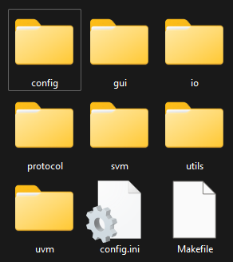
Реализация uvm_app и svm_app
Модульность
IO-интерфейс
Многопоточность
Улучшает читаемость и возможность модификации
Абстракция для работы с разными транспортными протоколами (TCP/Serial)
Процессы СВ запускаются на разных портах и независимы друг от друга
Их работа асинхронна, что соответствует требованию протокола.
Конфигурация
Гибкость настройки без перекомпиляции обеспечивает файл config.ini
9
Notes:
При реализации приложений uvm_app и svm_app были применены следующие ключевые подходы и технологии
Модульность: Проект разделен на логические модули – protocol (определения и билдеры сообщений), io (абстракция ввода-вывода), config (чтение конфигурации), utils (вспомогательные утилиты, например, потокобезопасные очереди), а также svm и uvm для специфической логики каждого приложения. Такой подход значительно улучшает читаемость кода, упрощает его поддержку и дальнейшую модификацию.
Абстрактный IO-интерфейс: Разработан интерфейс ввода-вывода, который абстрагирует конкретный способ передачи данных. В текущей реализации поддерживается TCP/IP, но архитектура позволяет легко добавить, например, работу через последовательный порт (Serial), что обеспечивает гибкость системы.
Конфигурирование через INI-файлы: Все ключевые параметры, такие как IP-адреса, порты для каждого экземпляра СВ-М, их логические адреса, а также параметры для имитации различных сбоев (ошибки контроля, таймауты, принудительные отключения), вынесены во внешний конфигурационный файл config.ini. Это позволяет гибко настраивать систему без необходимости перекомпиляции исходного кода.
Многопоточность: Оба приложения активно используют многопоточность на базе библиотеки Pthreads. Как уже упоминалось, процессы эмулятора СВ-М запускаются на разных портах и логически независимы друг от друга благодаря индивидуальным потокам-слушателям и рабочим потокам для каждого соединения. Работа УВМ с несколькими СВ-М также асинхронна. Это соответствует требованиям протокола и позволяет эффективно моделировать параллельную работу компонентов.

Slide 10
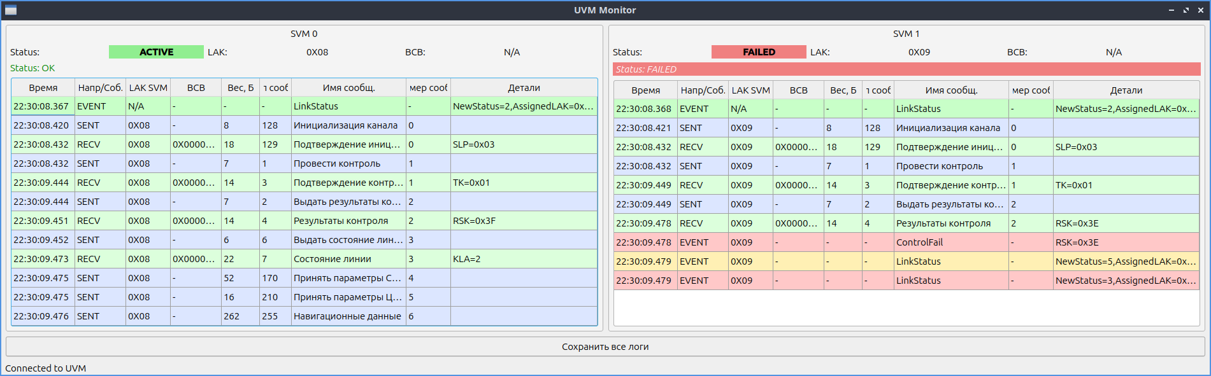
Реализация gui_app
Логгирование Отображение полученных и отправленных сообщений
Статусы и ошибки Мы сразу увидим, если что-то пошло не так и сможет отладить
10
Notes:
На слайде представлен внешний вид разработанного графического интерфейса пользователя.
GUI-приложение, созданное на Qt, выполняет две основные функции:
Логгирование обмена сообщениями: Для каждого из четырех эмулируемых СВ-М ведется отдельный лог. В него в реальном времени записываются все сообщения, отправленные УВМ этому СВ-М, и все сообщения, полученные от него. Каждая запись содержит временную метку, направление, логический адрес СВ-М, тип и номер сообщения, а также детали (например, ключевые параметры из тела ответа). Это позволяет детально анализировать последовательность обмена.
Отображение статусов и ошибок: Для каждого СВ-М отображается его текущий статус соединения с УВМ (например, "ACTIVE", "FAILED", "WARNING"), назначенный логический адрес и значение счетчика BCB. Особое внимание уделено индикации ошибок: если СВ-М имитирует ошибку контроля, сообщает о внутреннем предупреждении или происходит таймаут, это немедленно отражается в соответствующем поле статуса ошибок, что позволяет оператору быстро выявить проблемный модуль.

Slide 11
03
Результаты и развитие
11

Slide 12
Результаты
Реализован модуль СВ позволяющий имитировать четыре независимых вычислителя с индивидуальными настройками
Разработан модуль УВМ, производящий обмен сообщениями с четырьмя экземплярами СВ
Реализованы ключевые этапы протокола взаимодействия, включая базовую обработку ошибок
Создан графический интерфейс пользователя для мониторинга состояния соединения и детального логгирования
Обеспечена гибкая настройка всей системы через конфигурационные файлы
12
Notes:
В результате выполнения дипломной работы был успешно разработан и протестирован программный комплекс, имитирующий процедуры управления группой спецвычислителей радиолокатора космического базирования.
Реализован эмулятор СВ-М, способный работать как один процесс, но предоставляющий интерфейсы для четырех независимых экземпляров СВ-М, каждый из которых функционирует на своем сетевом порту и имеет индивидуальные настройки, включая имитацию различных сбоев.
Разработан модуль УВМ, который устанавливает и поддерживает одновременные соединения с четырьмя экземплярами СВ-М, управляет ими согласно протоколу и обладает базовой отказоустойчивостью к сбоям отдельных СВ-М.
Реализованы ключевые этапы протокола взаимодействия, включая инициализацию, самоконтроль, настройку параметров для различных режимов работы и обработку предупреждений.
Создан графический интерфейс пользователя для мониторинга состояния соединений и детального логгирования обмена сообщениями между УВМ и каждым СВ-М.
Обеспечена гибкая настройка всей системы через конфигурационные файлы.
Выводы: Разработанный программный комплекс является эффективным инструментом для отладки и тестирования логики Управляющей Вычислительной Машины в условиях, приближенных к реальной эксплуатации с несколькими спецвычислителями. Возможность имитации сбоев позволяет проверять алгоритмы отказоустойчивости УВМ. Модульная архитектура и использование стандартных технологий обеспечивают потенциал для дальнейшего развития и адаптации системы.

Slide 13
Дальнейшее развитие
Отказоустойчивость УВМ
Корректная обработка всех состояний ошибок
Возобновление работы с СВ после предупреждения
Расширение функционала GUI
Добавление новых полей для отслеживания
Возможность настройки СВ непосредственно через GUI
13
Notes:
Хотя поставленные задачи были выполнены, разработанный комплекс имеет потенциал для дальнейшего совершенствования и расширения функционала. В качестве возможных направлений развития можно выделить:
Углубление механизмов отказоустойчивости УВМ: Внедрение таймаутов ожидания ответа на конкретные команды, а также реализация логики автоматического повторного подключения к временно недоступным СВ-М.
Расширение функционала GUI: Добавление возможности детального разбора и отображения содержимого тел всех типов сообщений, построение графиков изменения ключевых параметров (например, счетчиков СВ-М), а также, возможно, реализация функций управления СВ-М непосредственно из графического интерфейса.

Slide 14
Спасибо!
Источники, которые я использовал:
1. Страуструп, Б. Язык программирования C++ (стандарт C++11). Краткий курс. / Б. Страуструп. — М.: Бином, 2019. — 176 с. 2. Стивенс, У. Р., Раго, С. А. «UNIX. Профессиональное программирование». – 3-е изд. – СПб.: «Питер», 2012. 3. Стивенс, У. Р., Феннер, Б., Рудофф, Э. М. UNIX. Разработка сетевых приложений. – 3-е изд. – СПб.: Питер, 2007. – 1040 с.
4. Официальная документация Qt Framework
URL: https://doc.qt.io/
Торкин Данила | КМБО-02-21 | 2025 год
14

